Slide 1
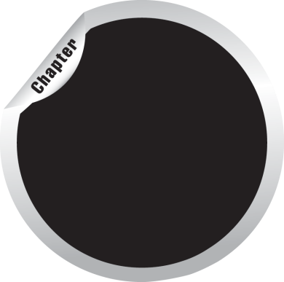
모델 2 기반의 MVC 패턴
17
이번 Chapter에서는 애플리케이션 작성 시 로직을 가지는 모델(Model), 화면에 내용을 표시하는 뷰(View), 그리고 프로그램의 흐름을 제어하는 컨트롤러(Controller)로 나뉜 작업 패턴을 제공하는 MVC(Model-View-Controller) 패턴에 대해 학습한다.

Slide 2
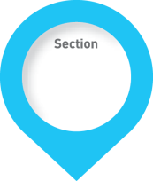
목차(1/2)
모델 2와 MVC 패턴의 개요
01
모델 1 vs. 모델 2
MVC 패턴(Model-View-Controller pattern)

Slide 3
목차(2/2)
컨트롤러인 서블릿에 사용자의 요청을 명령어로 전달-커맨드 패턴
02
요청 파라미터로 명령어를 전달하는 방법
요청 URI 자체를 명령어로 전달하는 방법
참고 사항-UML 다이어그램

Slide 4

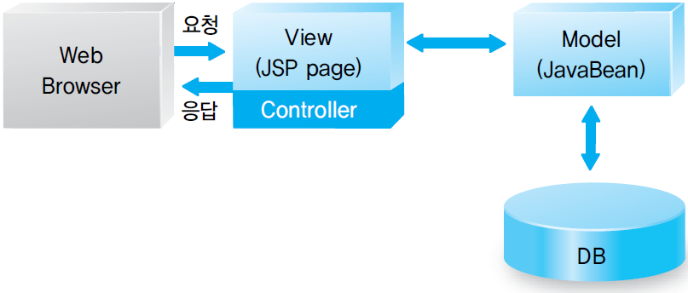
모델 2와 MVC 패턴의 개요
01
모델 1 vs. 모델 2
모델 1 구조
웹 브라우저의 요청(request)을 받아들이고, 웹 브라우저에 응답(response)하는 것을 JSP페이지가 단독으로 처리하는 구조
모델 1 구조 ▶

Slide 5
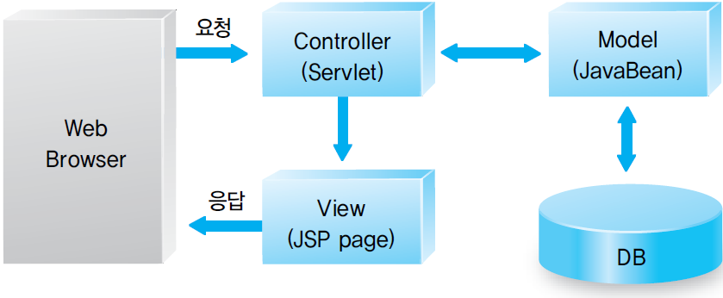
모델 2와 MVC 패턴의 개요
01
모델 1 vs. 모델 2
모델 2 구조
요청(request) 처리, 데이터 접근(data access), 비즈니스 로직(business logic)을 포함하고 있는 컨트롤러와 뷰는 엄격히 구분
모델 2 구조 ▶

Slide 6
모델 2와 MVC 패턴의 개요
01
MVC 패턴(Model-View-Controller pattern)
전통적인 GUI(Graphic User interface) 기반의 애플리케이션을 구현하기 위한 디자인 패턴
MVC 구조는 사용자의 입력을 받아서 입력 에 대한 처리를 하고, 그 결과를 다시 사용자에게 표시하기 위한 최적화된 설계를 제시

Slide 7
모델 2와 MVC 패턴의 개요
01
MVC 패턴(Model-View-Controller pattern)
MVC 패턴의 요소
모델(Model) : 로직을 가지는 부분
DB와의 연동을 통해서 데이터를 가져와 어떤 작업을 처리
처리한 작업의 결과를 데이터로서 DB에 저장하는 일을 처리
자바빈(JavaBean), 처리 로직인 자바 클래스(Java class)가 이에 해당

Slide 8
모델 2와 MVC 패턴의 개요
01
MVC 패턴(Model-View-Controller pattern)
MVC 패턴의 요소
뷰(View) : 화면에 내용을 표시
정보를 보여주는 역할만을 담당
JSP 페이지가 이에 해당
컨트롤러(Controller) : 어플리케이션의 흐름을 제어
사용자의 요청을 받아서 모델(Model)에 넘겨줌
모델(Model)이 처리한 작업의 결과를 뷰(View)로 보냄
서블릿(Servlet)이 이에 해당

Slide 9
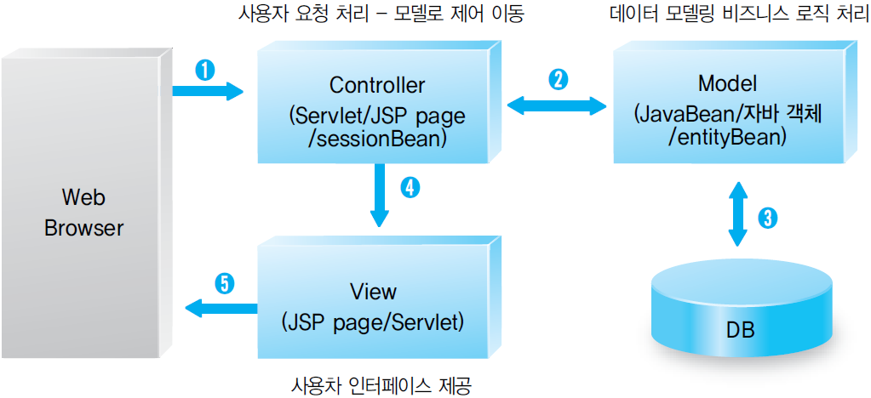
모델 2와 MVC 패턴의 개요
01
MVC 패턴(Model-View-Controller pattern)
MVC 패턴의 구조
▲ JSP 기반 웹 애플리케이션 구조에 MVC 패턴 적용

Slide 10
모델 2와 MVC 패턴의 개요
01
MVC 패턴(Model-View-Controller pattern)
MVC 패턴의 구성 요소
컨트롤러(Controller) : 서블릿(Servlet)
웹브라우저의 요청을 받는 진입점
사용자의 요청을 받아서 요구사항을 분석 후 로직 처리를 모델로 보냄
로직의 처리 결과를 모델로부터 받아서, 사용자에게 응답하기 위해 뷰로 보냄

Slide 11
모델 2와 MVC 패턴의 개요
01
MVC 패턴(Model-View-Controller pattern)
MVC 패턴의 구성 요소
컨트롤러(Controller)의 작업 처리 과정
① 웹 브라우저의 요청을 받음
웹브라우저의 요청은 서블릿의 서비스 메소드인 doGet() 또는 doPost()메소드가 받음
② 웹 브라우저가 요구하는 작업을 분석
사용자가 요구한 작업에 맡는 로직이 실행되도록, 웹브라우저의 요구 작업을 분석
③ 모델을 사용해서 요청한 작업을 처리
요청한 작업에 해당하는 로직을 처리

Slide 12
모델 2와 MVC 패턴의 개요
01
MVC 패턴(Model-View-Controller pattern)
MVC 패턴의 구성 요소
컨트롤러(Controller)의 작업 처리 과정
④ 로직 처리 결과를 request객체의 속성에 저장
request 객체의 속성에 처리 결과를 저장
처리 결과는 같은 request 객체 영역에서 공유
⑤ 적당한 뷰(JSP페이지)를 선택 후 해당 뷰로 포워딩(forwarding).
처리 결과를 저장한 request객체를 뷰로 전달

Slide 13
모델 2와 MVC 패턴의 개요
01
MVC 패턴(Model-View-Controller pattern)
MVC 패턴의 구성 요소
뷰(View) : JSP 페이지
요청에 대한 응답 결과를 표시
JSP 페이지의 request는 컨트롤러(Controller)인 서블릿(Servlet)과 같은 객체로 공유
${requestScope.result} 또는 request.getAttribute("result")와 같이 사용해서 결과를 화면에 표시

Slide 14
모델 2와 MVC 패턴의 개요
01
MVC 패턴(Model-View-Controller pattern)
MVC 패턴의 구성 요소
모델(Model) : 자바빈
컨트롤러(Controller)가 넘겨준 로직 처리
모델(Model)의 작업 처리과정
① 컨트롤러(Controller)의 요청을 받음
② 모델에서 로직을 처리
③ 처리한 로직의 결과를 컨트롤러(Controller)로 반환

Slide 15
컨트롤러인 서블릿에 사용자의 요청을 명령어로 전달 - 커맨트 패턴
02
개요
사용자가 어떤 요청을 했는지 판단하기 위한 가장 일반적인 방법이 명령어로서 사용자의 요청을 전달
명령어와 로직을 연결하는 properties 매핑파일이 필요

Slide 16
컨트롤러인 서블릿에 사용자의 요청을 명령어로 전달 - 커맨트 패턴
02
요청 파라미터로 명령어를 전달하는 방법
컨트롤러인 서블릿에 요청 파라미터를 정보를 덧붙여서 사용
http://localhost:8080/studyjsp/MessageContoller?message=aaa
간편하긴 하나 명령어가 파라미터로 전달되게 되면 정보가 웹 브라우저를 통해 노출

Slide 17
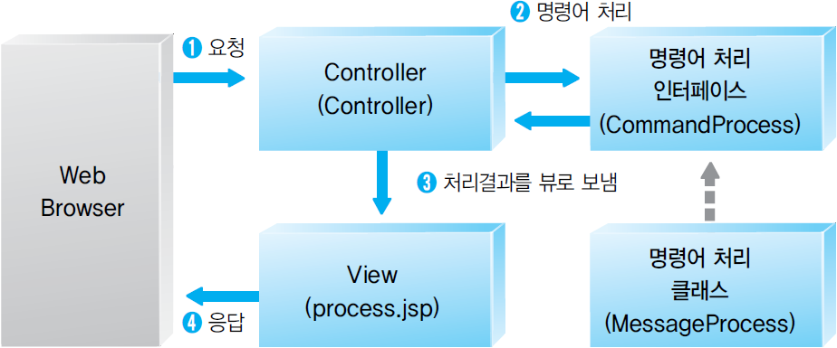
컨트롤러인 서블릿에 사용자의 요청을 명령어로 전달 - 커맨트 패턴
02
요청 파라미터로 명령어를 전달하는 방법
▲ 요청 파라미터로 명령어를 전달하는 예제의 구조

Slide 18
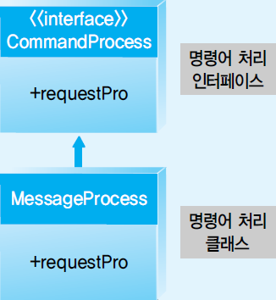
컨트롤러인 서블릿에 사용자의 요청을 명령어로 전달 - 커맨트 패턴
02
요청 파라미터로 명령어를 전달하는 방법
▲ 슈퍼 인터페이스인 Command Process와 명령어 처리 클래스인 MessageProcess 간의 관계

Slide 19
컨트롤러인 서블릿에 사용자의 요청을 명령어로 전달 - 커맨트 패턴
02
요청 URI 자체를 명령어로 사용하는 방법
사용자가 요청한 URI 자체를 명령어로 사용하는 방법
http://127.0.0.1:8080/studyjsp/ch17/test.do
요청되는 URI가 실제 페이지가 아니고 명령어이므로 악의적인 명령어로부터 사이트가 보호되며, 요청되는 URL이 좀 더 자연스러워 진다는 장점

Slide 20
참고 사항 - UML 다이어그램
UML(Unified Modeling Language) 다이어그램 중 하나인 클래스 다이어그램(class diagram)을 사용해서 클래스의 구조를 표시
클래스 다이어그램에는 하나의 클래스의 구조를 표현하는 것과 클래스간의 관계를 표현하는 것이 있음

Slide 21
참고 사항 - UML 다이어그램
하나의 클래스의 구조를 표현
다이어그램에 클래스와 클래스의 멤버인 멤버 필드, 메소드를 기술
클래스 다이어그램은 사각형 안에 클래스 영역, 멤버 필드 영역, 메소드 영역이 각각 나뉘어짐
멤버 필드나 메소드의 접근 제어자를 기호로 표시
「+」는 public, 「-」는 private, 「#」은 protected이고, 아무 표시도 없는 것은 default 접근 제어자

Slide 22
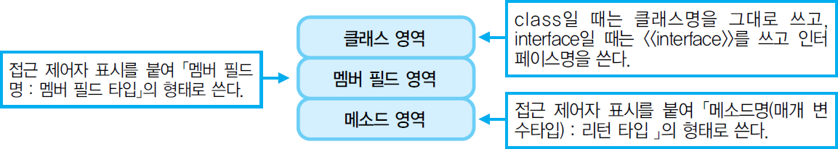
참고 사항 - UML 다이어그램
하나의 클래스의 구조를 표현

Slide 23
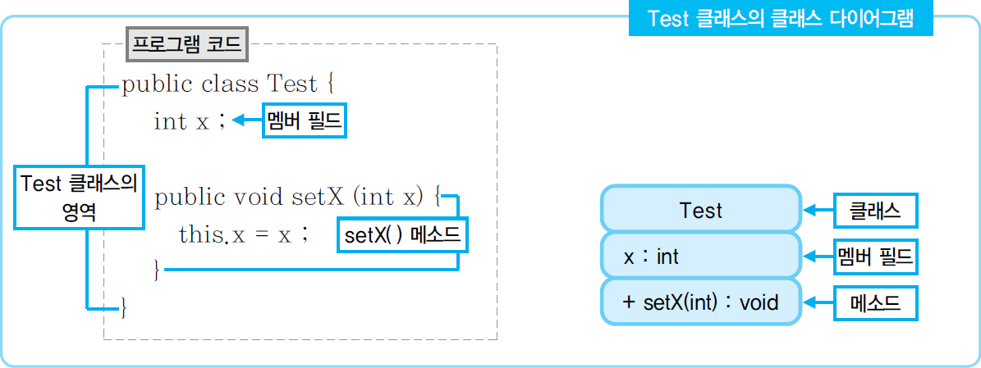
참고 사항 - UML 다이어그램
하나의 클래스의 구조를 표현

Slide 24
참고 사항 - UML 다이어그램
하나의 클래스의 구조를 표현
추상 클래스(abstract class)나 추상 메소드(abstract method)와 같이 abstract 키워드를 사용한 경우, 기울임꼴(italic : 이탤릭)로 표시
static 키워드를 사용한 메소드나 멤버 필드에는 밑줄(underline : 언더라인)을 표시

Slide 25
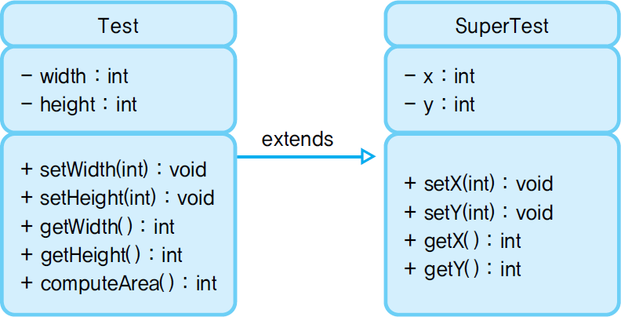
참고 사항 - UML 다이어그램
클래스간의 관계를 표현
상속(extends): 상속의 표시는 음영이 없는 직선 화살표로 나타내며, 화살촉이 있는 부분이 상속을 해주는 클래스이고 반대편이 상속을 받는 클래스

Slide 26
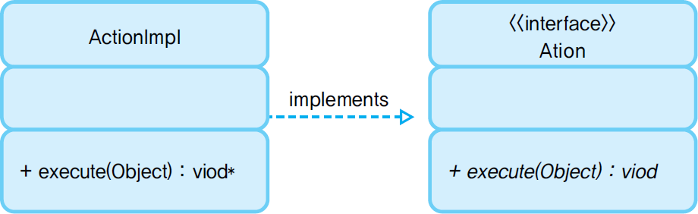
참고 사항 - UML 다이어그램
클래스간의 관계를 표현
임플리먼츠(implements) : implements 표시는 음영이 없는 점선 화살표로 나타낸다. 인터페이스는 <<interface>>를 기입

Slide 27
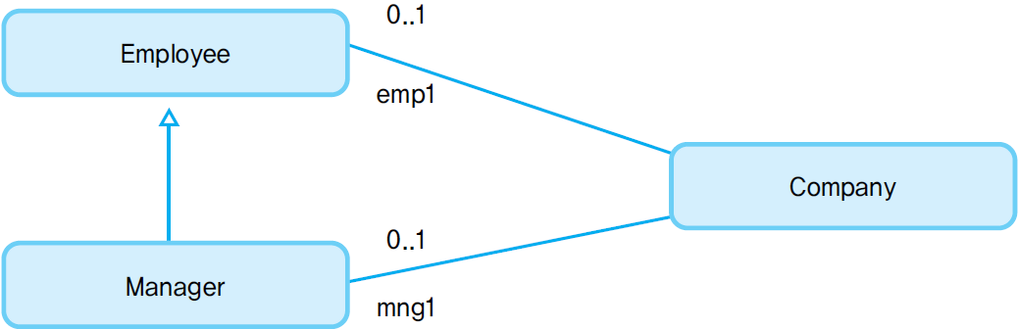
참고 사항 - UML 다이어그램
클래스간의 관계를 표현
객체들 간의 포함 관계 : 하나의 객체를 생성할 때 다른 객체를 같이 생성
단일 객체 생성

Slide 28
참고 사항 - UML 다이어그램
클래스간의 관계를 표현
객체들 간의 포함 관계 : 하나의 객체를 생성할 때 다른 객체를 같이 생성
다중 객체 생성

Slide 29
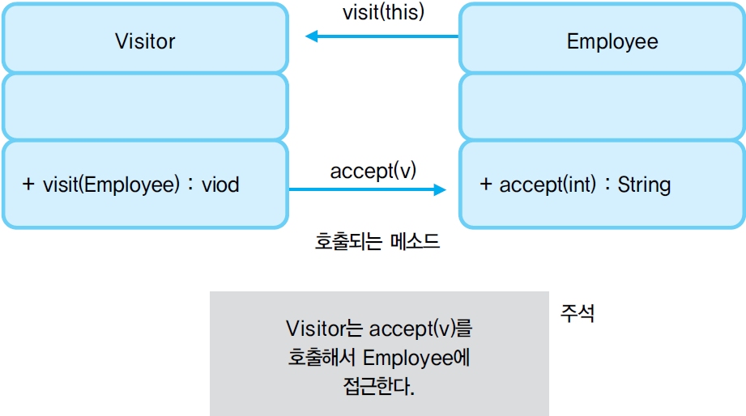
참고 사항 - UML 다이어그램
클래스간의 관계를 표현
메소드 호출 관계와 주석

